Slide 1


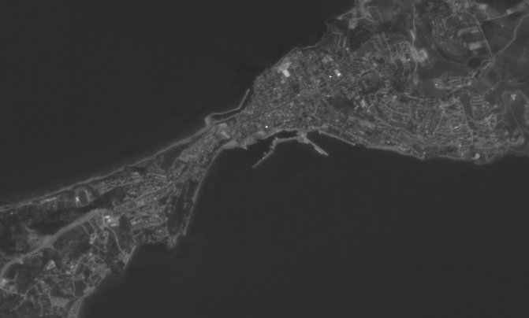
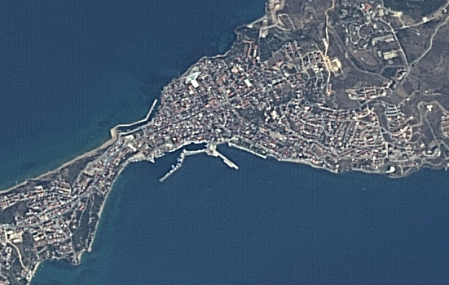
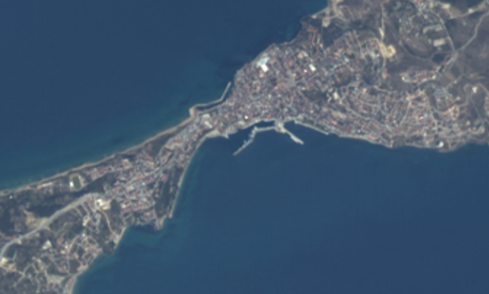
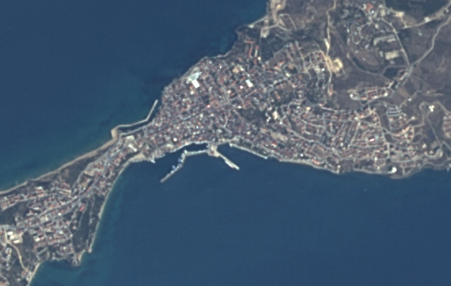
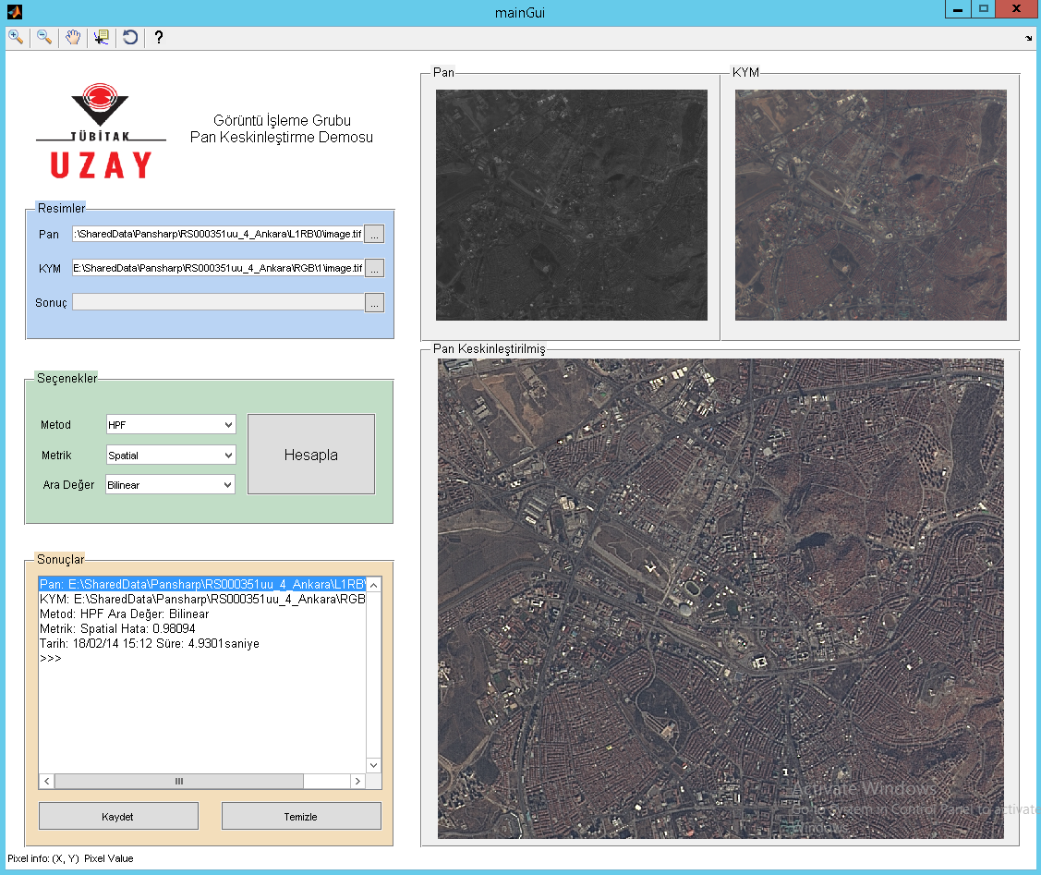
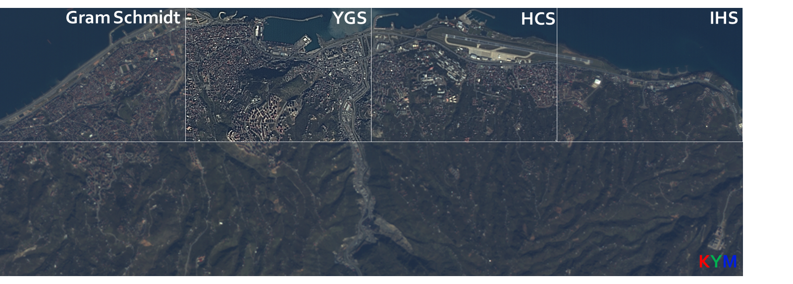
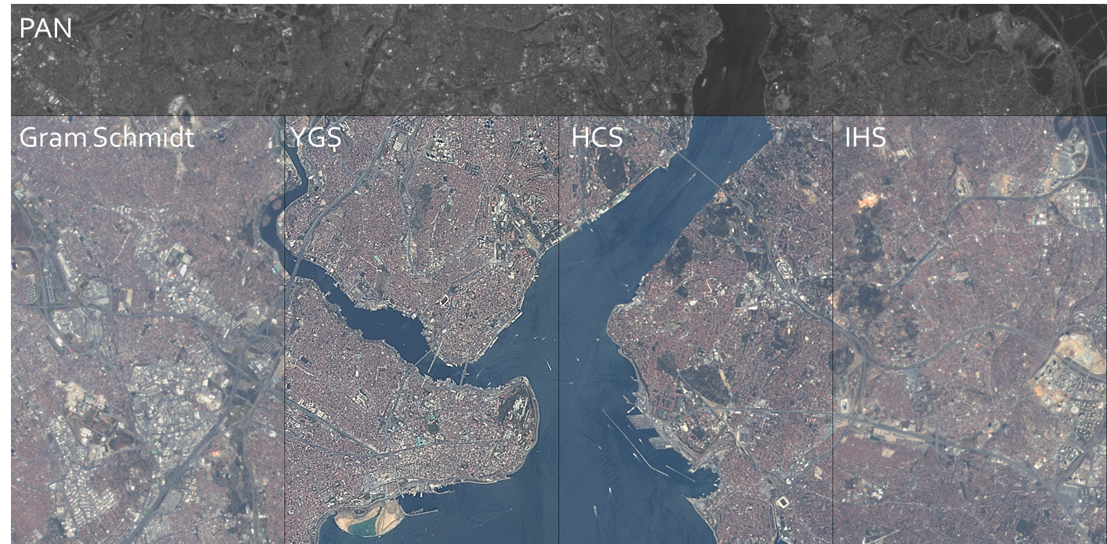
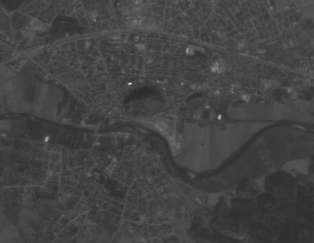
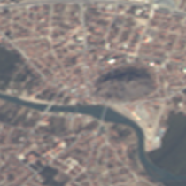
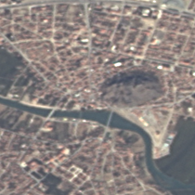


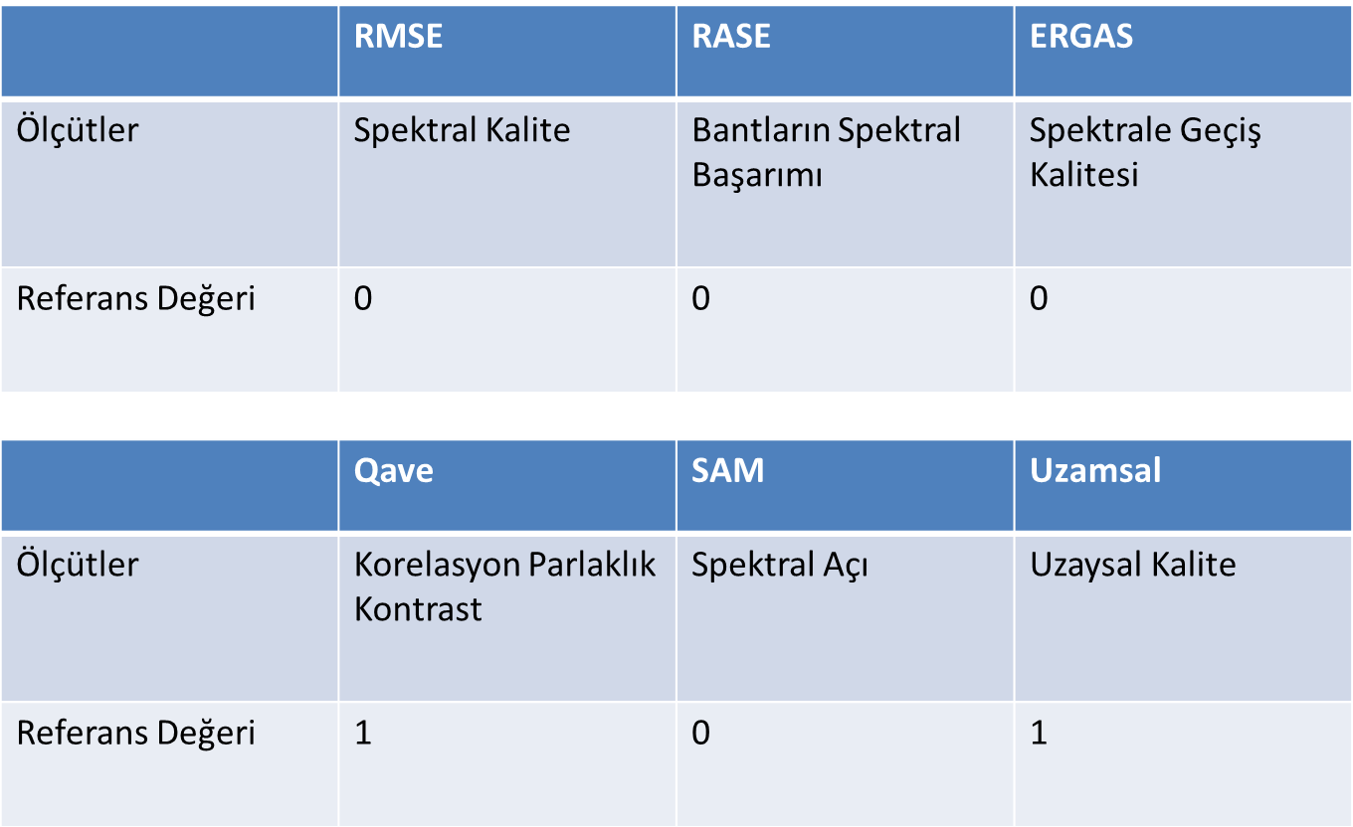
RASAT Uydu Görüntülerinin Optimal Pankeskinleştirilmesi
Mustafa Teke¹, Mehmet Saygın Seyfioğlu², Arda Ağçal², Sevgi Zübeyde Gürbüz^{1,2}
1.Görüntü İşleme Grubu, TÜBİTAK Uzay Teknolojileri Araştırma Enstitüsü {mustafa.teke, sevgi.gurbuz}@tubitak.gov.tr
2.Elektrik-Elektronik Mühendisliği Bölümü, TOBB Ekonomi ve Teknoloji Üniversitesi {mehmetsayginseyfioglu, arda.agcal}@gmail.com
ÖZETÇE
OPTİMAL PANKESKİNLEŞTİRME SONUÇLARI
SONUÇLAR
Pankeskinleştirme düşük çözünürlüklü çok-tayflı uydu görüntülerinin uzamsal çözünürlüğünü artırmak amacıyla yüksek çözünürlüklü panktromatik görüntüleri kullanan piksel-bazlı bir füzyon yöntemidir. Literatürde çok sayıda farklı pankeskinleştirme algoritması önerilmiştir.
Bu çalışmada, uzamsal çözünürlüğü 7,5 m olan RASAT uydu görüntülerinin çözünürlüğünü artırmak için uygulanabilecek pankeskinleştirme algoritmalarının başarımı incelenmektedir. 6 farklı sayısal ölçüte göre 9 farklı pankeskinleştirme algoritması 7 farklı RASAT görüntüsü üzerine uygulanıp sonuçlar karşılaştırılmıştır. Yüksek geçiren süzgeç (High Pass Filter) yönteminin en keskin görüntüyü, hiperküre renk uzayı yönteminin ise renk değerlerini en iyi şekilde koruyan görüntüyü ürettiği gözlenmiştir.
Sonuçlar içerisinde en dikkat çeken durum IHS yönteminin tüm metriklerde en başarılı sonuçları üretmesine rağmen, görsel sonuçlarda aynı başarıyı sağlayamamasıdır. Ticari yazılımların özel algoritmaları metriklerde ve görsellerde yeterli performası sağladıkları halde keskinlik olarak HCS algoritmasından geri kalmaktadırlar. Şekil 4 ile gösterilen sonuçlarda HCS yöntemi ve ticari yazılımların sonuçları çoklu-tayf görüntülerinde aynı radyometrik değerlere sahip olmakla birlikte keskinliklerini kaybetmektedirler. YGS (Yüksek Geçiren Süzgeç) yöntemi en keskin pankeskinleştirme sonucunu üretmektedir fakat bu yöntem de renk değerlerini korumakta zayıf kalmaktadır(Şekil 1).
RASAT uydusu görüntülerinin pankeskinleştirilmesinde kullanılacak yöntem olarak haritacılık şehir planlama gibi uygulamalar için YGS yöntemi, daha yüksek doğruluğa sahip tarım ve çevre uygulamaları için HCS yöntemi tercih edilmelidir.
En uygun çözüm pankromatik bantta bulunan keskinlik bilgisi ile çok-tayflı bantlarda bulunan radyometrik bilgiyi en uygun şekilde koruyan ve uydu sistemi üzerinde bulunan görüntüleme sistemi parametrelerini de dikkate alan bir yöntem geliştirilmesidir.
 | TBA | Brovey | Dalgacık | IHS | HCS | YGS | GS | ESRI | SPEAR
RMSE (0) | 5.67 | 87.06 | 2.63 | 3.87 | 4.96 | 17.38 | 2.24 | 3.76 | 4.91
SAM (0) | 0.78 | 0.00 | 0.55 | 0.12 | 0.23 | 0.51 | 0.32 | 0.31 | 0.44
RASE (0) | 4.97 | 81.06 | 2.42 | 3.43 | 4.69 | 15.94 | 2.13 | 2.96 | 3.86
QAVE (1) | 0.94 | 0.17 | 0.95 | 1.00 | 0.99 | 0.99 | 0.98 | 0.96 | 0.93
ERGAS (0) | 1.32 | 94.71 | 0.63 | 0.88 | 1.19 | 4.06 | 0.57 | 0.74 | 0.96
Uzamsal (1) | 0.93 | 0.97 | 0.85 | 0.97 | 0.91 | 0.98 | 0.94 | 0.95 | 0.98
Pan
YGS
Tablo 1 Pankeskinleştirme yöntemleri için karşılaştırma metrikleri ortalama değerler
KYM
HCS
PAN KESKİNLEŞTİRME DEMOSU
Şekil 1 Sinop görüntüsü için HCS ve YGS sonuçları
METODLAR
A. Temel Bileşen Analizi (Principle Component Analysis: PCA)
PCA dönüşümü ilintili (correlated) çok-tayflı (multi-spektral) bantları temel bileşenlere dönüştürür(Temel bileşenler bağımsızdır). İlk temel bileşen en yüksek varyans değerine sahip olduğundan Pan görüntüye benzerdir, bu yüzden ilk temel bileşen yerine pan görüntü geçirilirr Daha sonra ters PCA dönüşümü yapılıp pankeskinleştirilmiş görüntü elde edilir. Pankeskinleştirilmiş görüntü Pan görüntüye ait fazla bilgi taşıdığından uzamsal olarak iyi sonuç verir buna karşılık renk bilgisini koruyamaz.
B. Brovey’nin Yöntemi
Bu metotta her spektral bant Pan görüntü ile çarpılır ve çarpım sonuçları spektral bantların toplamına bölünür. Keskinliği ön plana çıkartan bir metottur.
C. Gramm-Schmitt Yöntemi
Bu metotta diğer metotlardan farklı olarak çoklu-tayflı görüntü üst örnekleme edilmez. İlk olarak MS görüntünün ağırlıklı ortalaması alınarak bir adet düşük çözünürlüklü Pan elde edilir. Sonrasında bu Pan görüntü ilk bant olarak alınır ve Gramm-Schmitt Dikgen algoritması ile tüm bantlar dik hale getirilir. İşlem tam olarak şöyledir:
Kırmızı bandı pan banda dik yapacak açı hesaplanıp kırmızı bant kaydırılır. İşlem aynı şekilde Mavi ve Yeşil bantlar için de devam eder. Yeşil bant Kırmızı ve Pan banda ortagonal olacak şekilde döndürülür. Mavi bant ise Pan, Yeşil ve Kırmızı bantlara dik olacak şekilde döndürülür. Bu sayede tüm bantlar ilintisizleştirilir (decorrelation) Daha sonra tüm bantlar yukarı örneklenerek pankeskinleştirilmiş görüntü elde edilir.
D. Yoğunluk Renk Doyumu (Intensity Hue Saturation)
İlk olarak çok-tayflı bantlar IHS renk uzayına dönüştürülür. Düşük çözünürlüklü yoğunluk bandı yüksek çözünürlüklü Pan bandı ile yer değiştirir ve sonuçta elde edilen görüntü tekrar RGB renk uzayına dönüştürülür. Sonuçta elde edilen görüntü kenar bilgisini iyi bir şekilde tutar. Buna karşılık görüntüde spektral bozulmalar oluşur.
E. Renk Doyum Değeri (Hue-Saturation Value)
IHS yöntemine benzerdir, IHS renk uzayı yerine HSV renk uzayı kullanılır.
F. Dalgacık (Wavelet) Yöntemi
Bu metotta ilk olarak MS görüntüye ve Pan bandına ayrı ayrı Ayrık Dalgacık Dönüşümü (Discrete Wavelet Transform: DWT) uygulanır. Birçok dalgacık dönüşümü bulunmaktadır ancak bu çalışmada Haar dalgacık kullanılmaya tercih edilmiştir. DWT işlemi sonrası Pan görüntüye ait düşük frekanslı kısım çıkartılıp yerine MS görüntüye ait düşük frekanslı kısım eklenir[5]. Daha sonra ters dalgacık dönüşümü ile pankeskinleştirilmiş görüntü elde edilir. Uzamsal olarak çok iyi sonuç vermemekle birlikte renk bilgisini en iyi koruyan metotlardan biridir.
G. Yüksek Geçiren Süzgeç: YGS (High Pass Filter)
YGS yönteminde, pan ve çok bantlı görüntülerin oranına göre 5x5, 7x7 veya 9x9 boyutlarında filtreler seçilerek uygulanır. Filtrenin ortasındaki değer hariç tüm değerler -1, ortasındaki değer ise toplamı 0 yapacak şekilde seçilir. Örneğin 5x5 boyutunda filtrenin orta değeri 24 olarak alınır [6]. Bu filtre görüntüye uygulanarak yüksek geçiren değer elde edilir ve bu ara görüntü tüm bantlara uygulanarak çözünürlük arttırılmış olur.
Pankromatik bant ile çok-tayflı bantların oranı r ise, filtre boyutu 2r+1 olarak alınır.
H.Hiperküre Renk Uzayı (Hyperspherical Color Space)
Hiperküre renk uzayı, 8 bantlı WorldView-2 uydu görüntülerinin pankeskinleştirilmesi için geliştirilmiş bir yöntemdir [6]. Çok-tayflı bantlar pankromatik bandın bir hiperküre üzerine iz düşümleri olarak hesaplanır. Çok-tayflı bantlardan hesaplanan değer yerine pankromatik bant konulup ters izdüşüm uygulanır.
Şekil 5 Metod ve Metriklerin kullanımı için hazırlanan Demo görüntüsü
Şekil 2 Trabzon görüntüsü için Gram Schmidt YGS HCS IHS VE KYM sonuçları
SAYISAL BAŞARI ÖLÇÜTLERİ
A. RMSE
Kök Ortalama Kare Hatası (Root Mean Square Error: RMSE): Çok-tayflı görüntü ve pankeskinleştirilmiş görüntü arasında ne kadar hata olduğunu gösterir. Pankeskinleştirilmiş görüntüdeki spektral ve uzaysal kaliteyi inceler.
B. SAM
Tayfsal Açı Haritalayıcı (Spectral Angle Mapper: SAM): çok-tayflı görüntü ve pankeskinleştirilmiş görüntünün her pikseli arasındaki spektral açıya bakar. Bu açı değerlerinin ortalaması sıfıra yakın olması idealdir.
C. RASE
Göreceli Ortalama Tayfsal Hata (Relative average spectral error: RASE): RMSE değerlerinin her bir spektral bant için ortalama başarı değerlerini ölçer. RASE değeri sıfıra ne kadar yakın olursa bantların kalitesi o kadar yüksek olur.
D. QAVE
Bu metrik spektral bozulmayı 3 faktöre göre inceler. Bu faktörler ilinti kaybı, parlaklık bozulması ve kontrast bozulmasıdır. Bu metrik sonucunun bire yakın olması idealdir.
E. ERGAS
Pankeskinleştirilmiş görüntüdeki uzaysaldan spektrale geçiş kalitesini ölçer. ERGAS değeri sıfıra ne kadar yakın olursa kalite o kadar yüksek olur.
F. Uzamsal
Bu metrik pan görüntüyle pankeskinleştirilmiş görüntünün her bir bandını yüksek geçiren filtreden geçirip uzamsal benzerliğini karşılaştırır. Bu metrik sonucunun bire yakın olması idealdir.
Şekil 3 İstanbul görüntüsü için Pan, Gram Schmidt YGS HCS ve IHS sonuçları
Pan
KYM
HCS
ArcGIS ESRI
ENVI SPEAR
KAYNAKÇA
Şekil 4 Osmancık Görüntüsü HCS yönteminin en başarılı ticari sonuçlar ile görsel sonuçları
1] Padwick, Chris, et al. "WorldView-2 pan-sharpening." American Society for Photogrammetry and Remote Sensing. 2010.

